Slide 1
Analyserade halter av tungmetaller och PAHer
-första sändningen till IVL
Sanna Silvergren

Slide 2
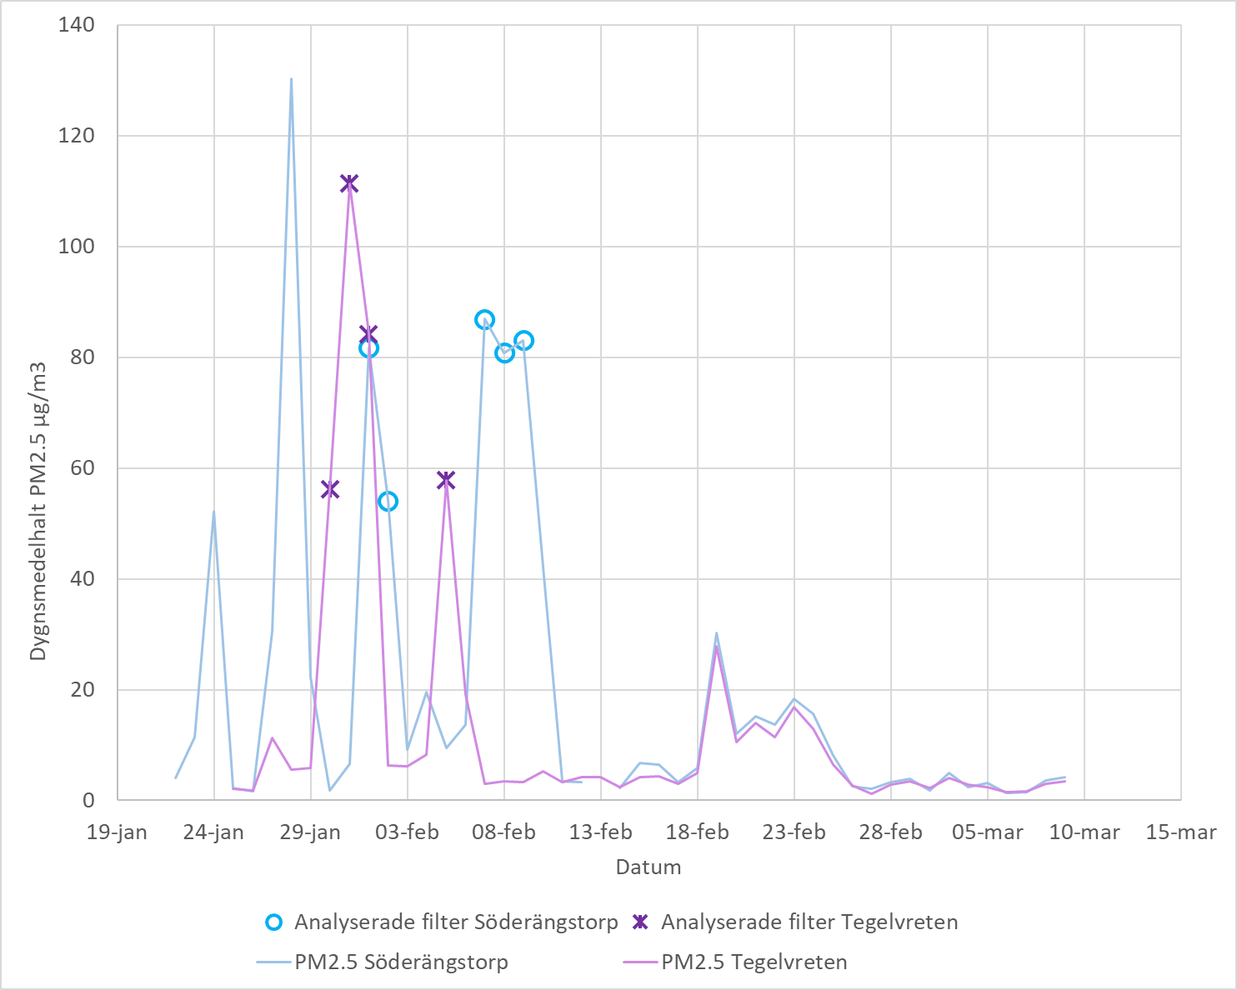
Dygnsmedel av PM2.5 för analyserade prover
Start filterprovtagning Tegelvreten 28 jan Söderängstorp 29 jan
Alla dygn över 50 µg/m3 har analyserats, dvs de värsta dygnen sedan start baserat på PM2.5

Slide 3
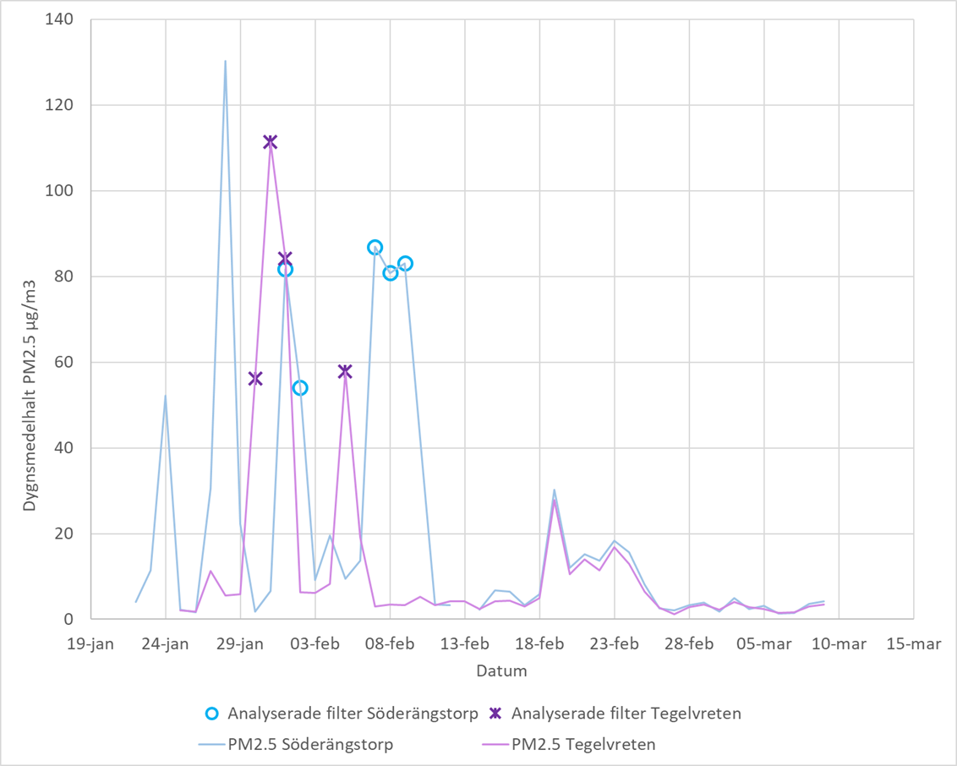
Vad har analyserats?
Första laddningen av provtagare (totalt 27 filter):
9 filter valdes ut för analys av dygnshalt, IVL rekommenderade ej att klippa filter i delar.
Analyserna fördelades:
5 dygn tungmetaller
Arsenik, bly, kadmium, kobolt,
koppar, krom, mangan, nickel,
vanadin, zink, kvicksilver
4 dygn PAH
11 st varav bens(a)pyren är
reglerat mot norm
Första filterbytet 10 feb

Slide 4
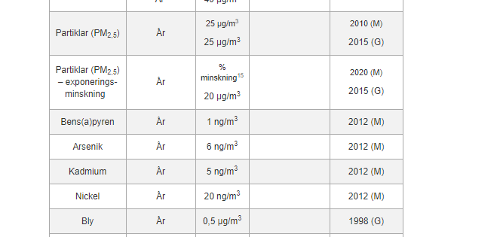
Gränsvärden för utomhusluft?
Gränsvärde
Mål
Gränsvärde
Värden: Utformade till skydd för människors hälsa

Slide 5
Dygnshalter jämfört med gränsvärden för utomhusluft
Slutsats från underlaget: Årsnormer/målvärden bedöms klaras

Slide 6
Jämförelse med Hornsgatan Stockholm 2003/2004
→ Mycket lägre halter av nickel i brandröken än Hornsgatan
→ ca 10-25 gånger högre halter kadmium
→ ca 16-70 gånger högre halter bly
Obs! Finns ej data för exakt samma period tillgänglig
Obs! Lägre halter om månadsanalys gjorts vid brand

Slide 7
Dygnshalter jämfört med arbetsmiljögränsvärden

Slide 8
Jämförelse nyårsafton 2000

Slide 9
Dygnshalter jämfört med gränsvärde för utomhusluft
Slutsats från underlaget: Årsnormen bedöms klaras

Slide 10
Dygnshalter jämfört med arbetsmiljögränsvärden

Slide 11
Jämförelse med villaområde Stockholm
→ ca 10-30 gånger högre än normalt under vinter
Obs! Finns ej data för exakt samma period tillgänglig
Obs! Lägre halter om ½ månadsanalys gjorts vid brand

Slide 12
Jämförelse med utsläpp från skogsbrand
→ Lägre relativt utsläpp av kvicksilver än skogsbrand
→ Något högre PAH (men luddigt begrepp, beror på hur många/vilka PAHer som analyserats)

Slide 13
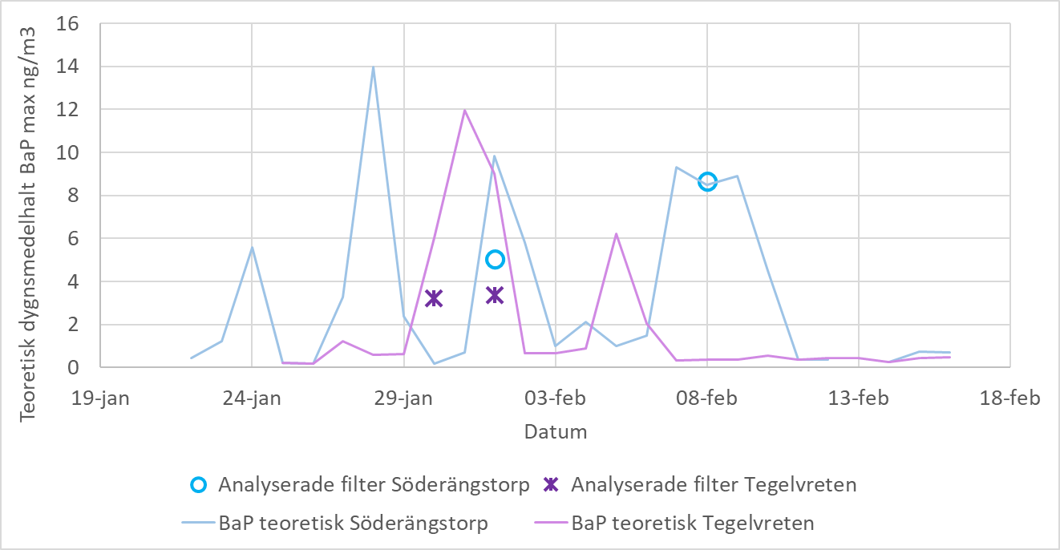

Samband mellan BaP och PM2.5
Perioden
22 jan – 16 feb kan sambandet BaP/PM2.5 användas för att skatta medelhalter:
Söderängstorp
1 – 3 ng/m³
Tegelvreten
0.7 – 2 ng/m³
Väldigt litet underlag samt spridning! → Kvalificerad gissning

Slide 14
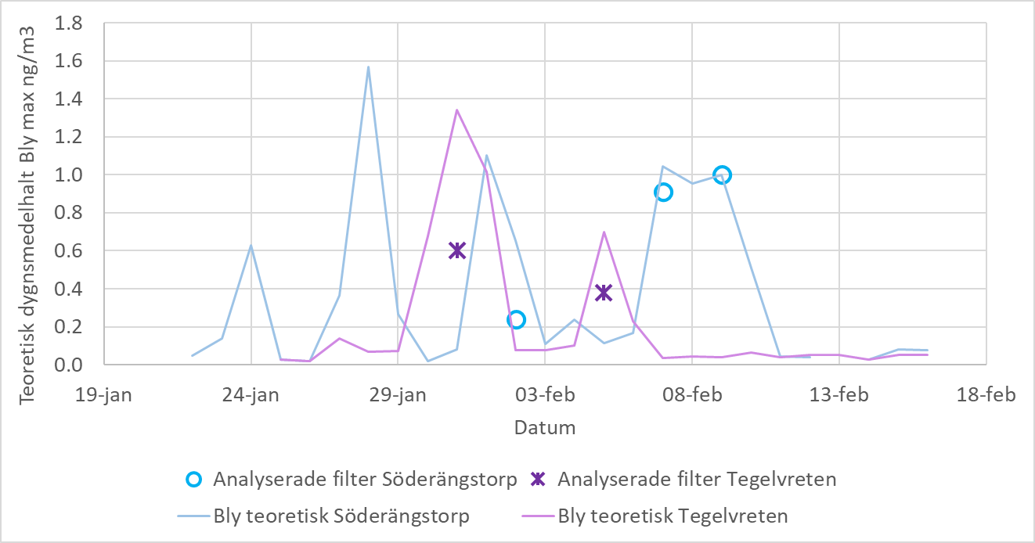

Samband mellan Bly och PM2.5
Perioden
22 jan – 16 feb kan sambandet Bly/PM2.5 användas för att skatta medelhalter:
Söderängstorp
0.1 – 0.4 µg/m³
Tegelvreten
0.1 – 0.2 µg/m³
Väldigt litet underlag samt spridning! → Kvalificerad gissning

Slide 15
Vad gör vi med filter som finns kvar?

Slide 16
Vad gör vi med filter som finns kvar?
Har skickat filter med viss brandpåverkan för analys av PFAS
I offert 10 + 10 analyser av tungmetaller och PAH-er
Har kontaktat experter på ACES som är villiga att analysera
15+15 prover PAH+oxyPAH för resterande pengar (som specats tidigare offert). Experterna erbjuder 45 PAHer och 10 oxy-PAH. Bredare analys än IVL och de giftigare PAH-erna ingår till större del.
Förslag:
-Lägga samman prover med låga halter men pågående öppen brand
-Lägga samman sandtäckningsperiod
-Lägga samman efter komplett sandtäcke över branden
Troligen lägre halter då halter av PM2.5 är lägre men bra att bekräfta bilden och se hur täckning med sand påverkat. Möjligt med gasformiga PAH-er som sedan kondenserar.

